Slide 1
«Клиентская часть с элементами интерфейса системы управления программными проектами ZIRO на базе Web-технологий»
БЕЛОРУССКИЙ НАЦИОНАЛЬНЫЙ ТЕХНИЧЕСКИЙ УНИВЕРСИТЕТ
Факультет информационных технологий и робототехники
Кафедра «Программное обеспечение информационных систем и технологий»
Дипломный проект
Дипломница: студентка гр. 30701114 Драгун Инна Сергеевна
Руководитель: ст. преподаватель Иванченко Виктор Викторович

Slide 2
Цели и задачи проекта
Цель ДП:
повысить практичность и эффективность управления программными проектами в условиях командной разработки
Основная задача ДП:
разработка удобного и современного пользовательского интерфейса веб-системы Ziro для эффективного управления программными проектами

Slide 3
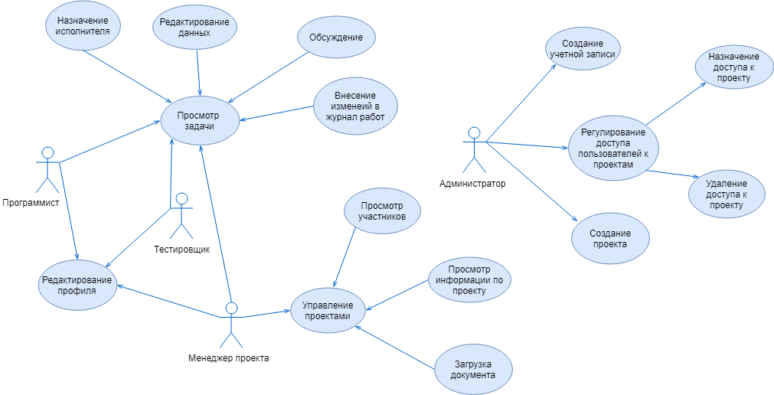
Диаграмма вариантов использования

Slide 4
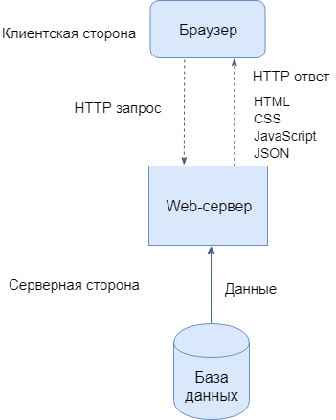
Схема взаимодействия клиента и сервера

Slide 5
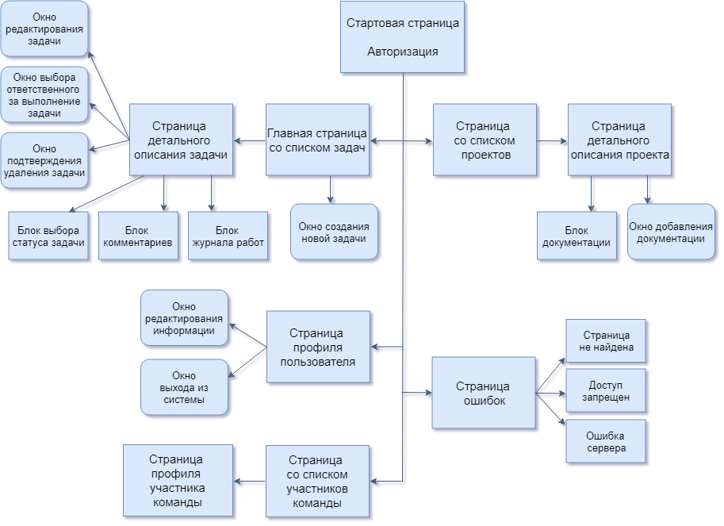
Карта пользовательского интерфейса для роли «Пользователь»

Slide 6
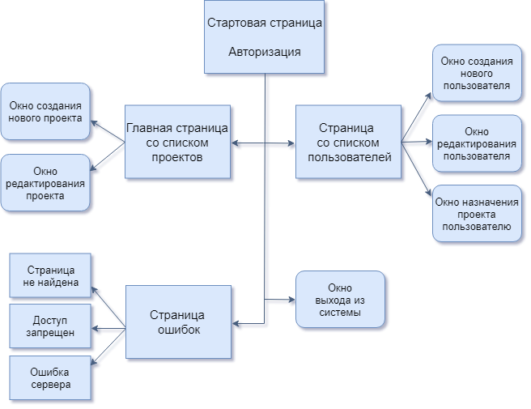
Карта пользовательского интерфейса для роли «Администратор»

Slide 7
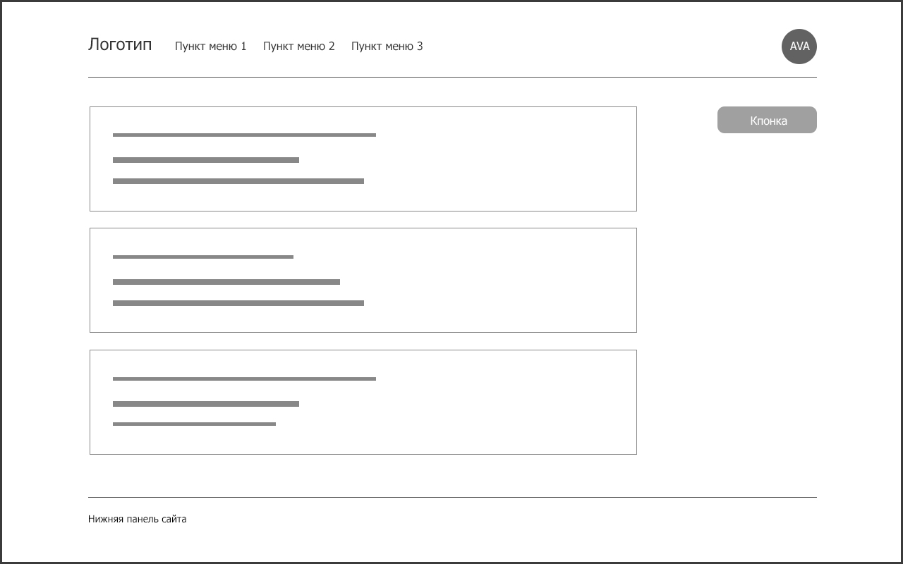
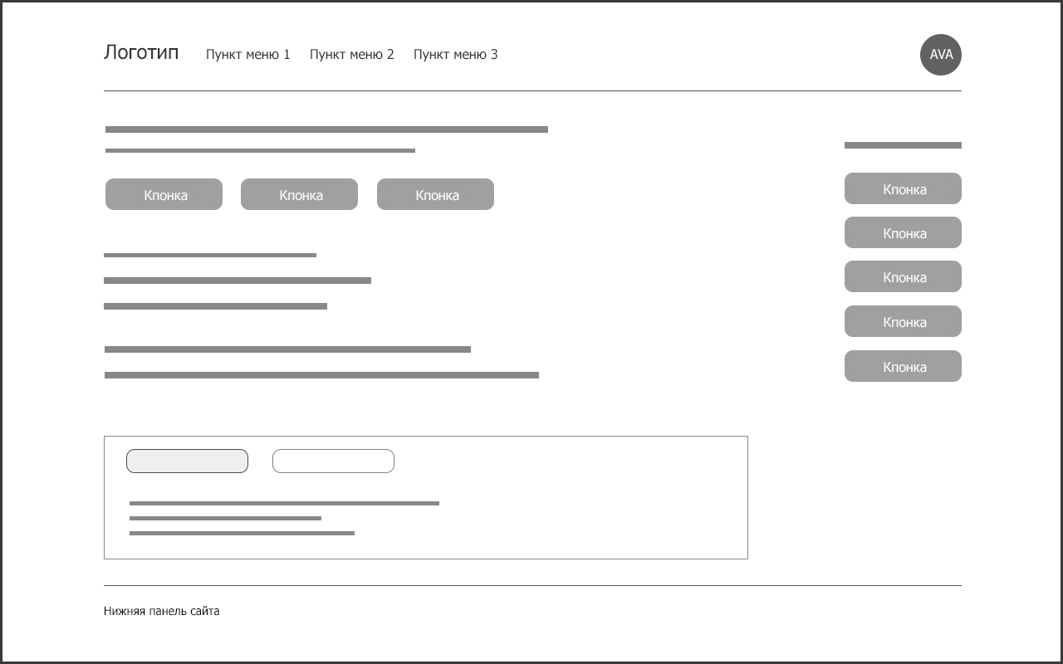
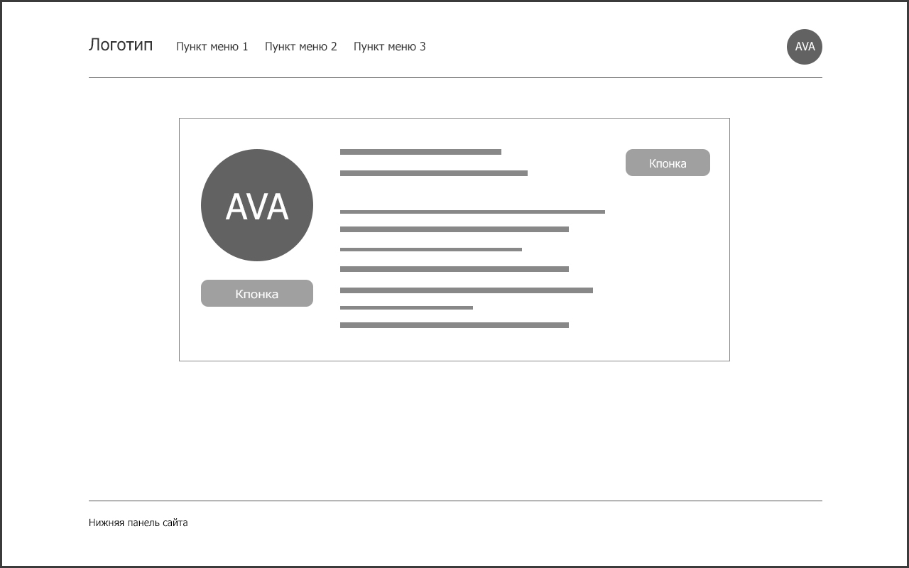
Макет главной страницы со списком задач
Макет страницы
детального описания задачи
Макет страницы
профиля пользователя

Slide 8
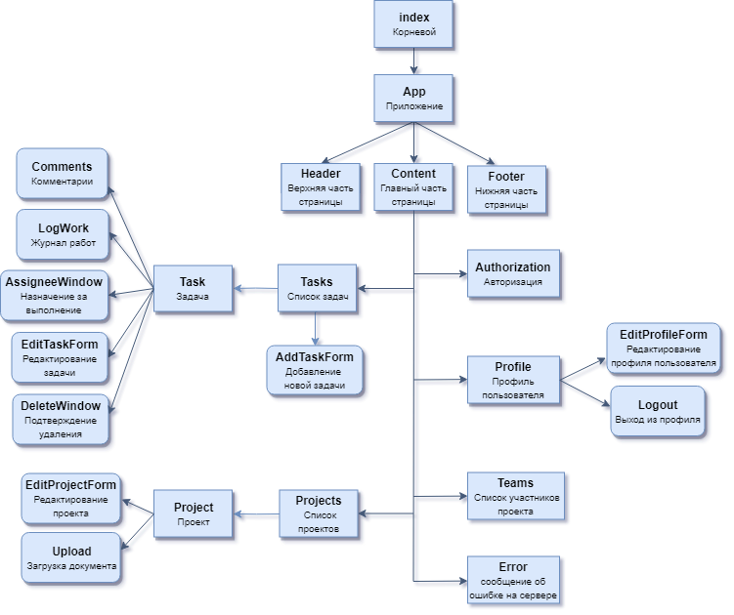
Архитектура React-компонентов для роли «Пользователь»

Slide 9
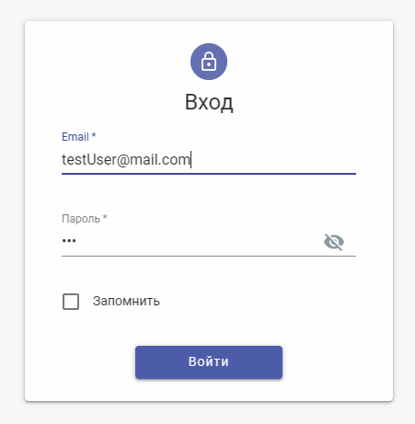
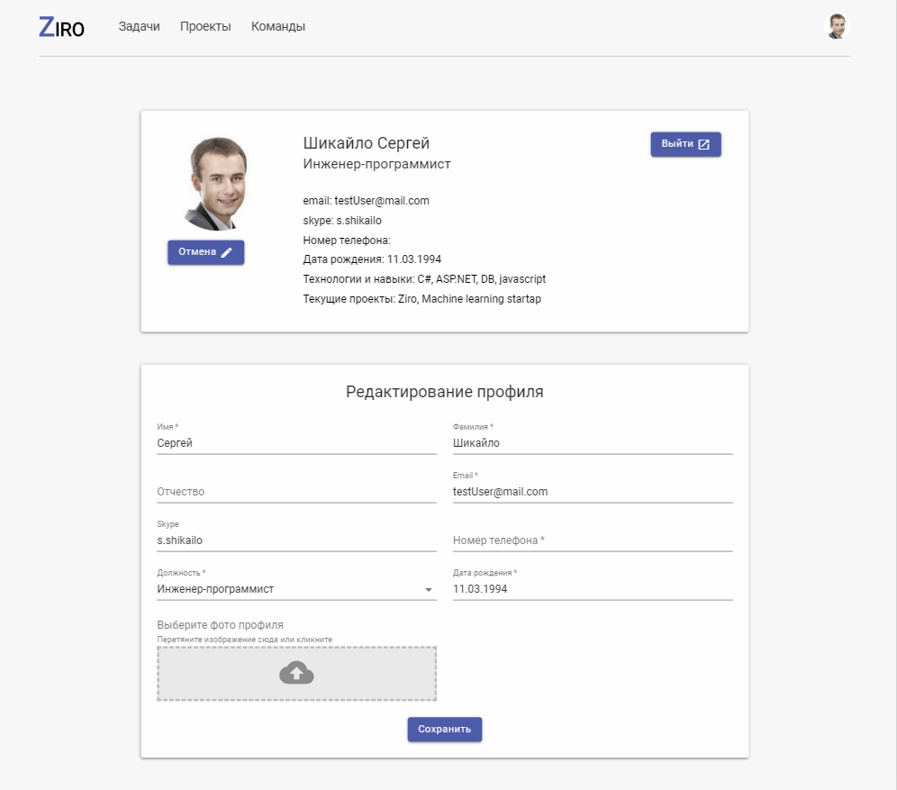
Форма входа
Страница профиля пользователя

Slide 10
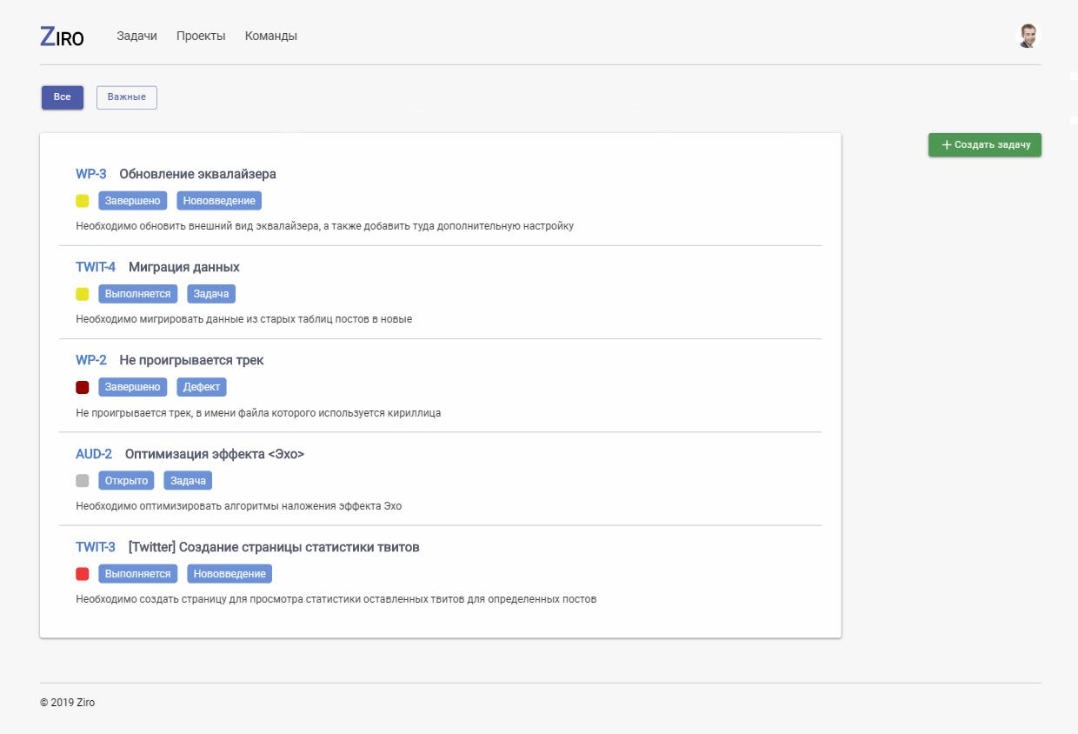
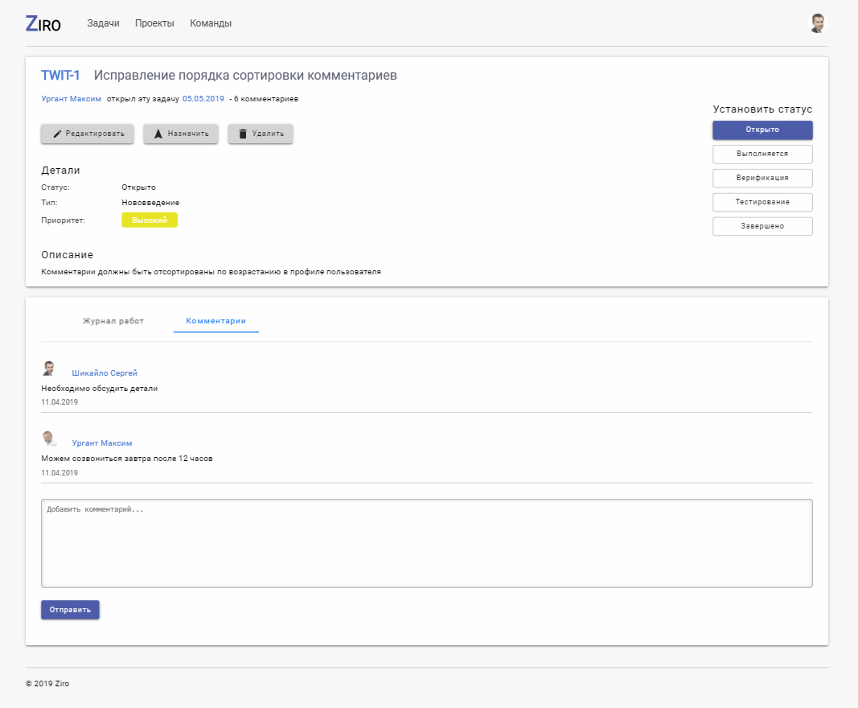
Главная страница со списком задач
Страница детального описания задачи

Slide 11
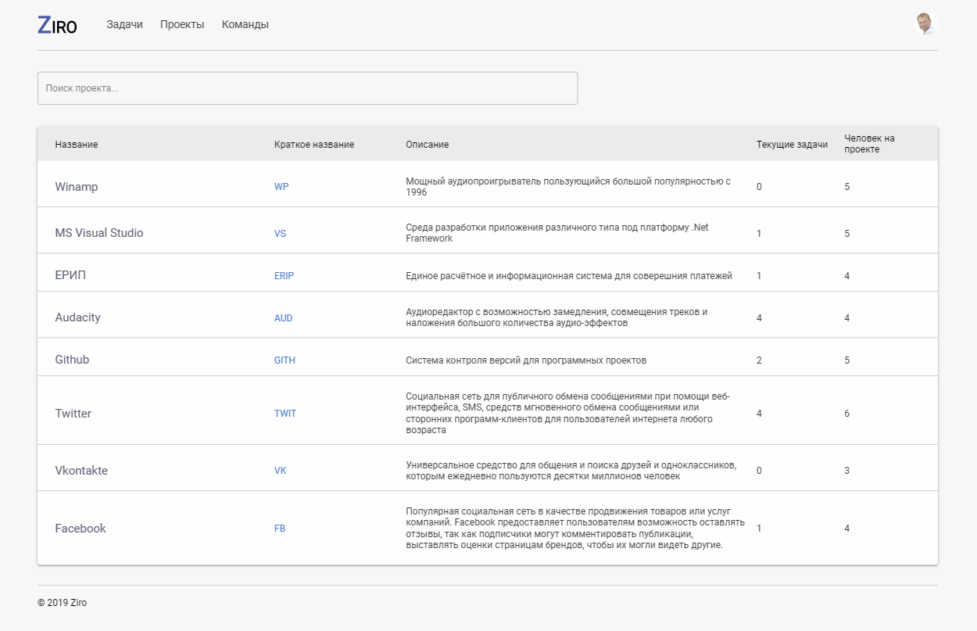
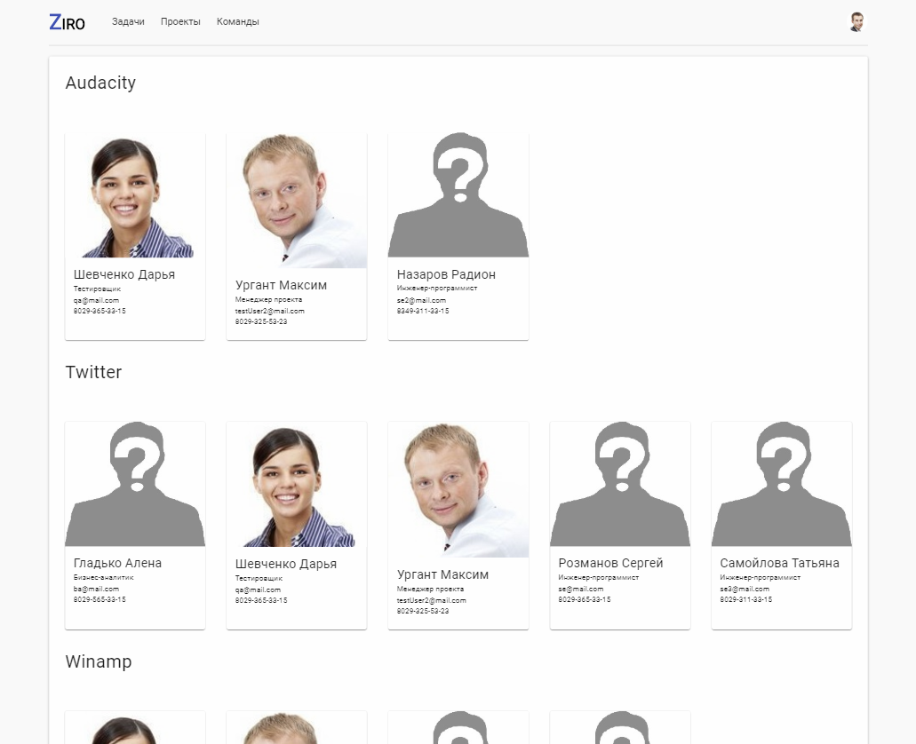
Страница со списком проектов
Страница команд

Slide 12
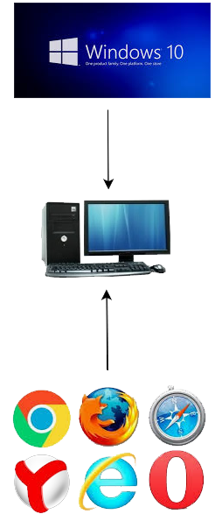
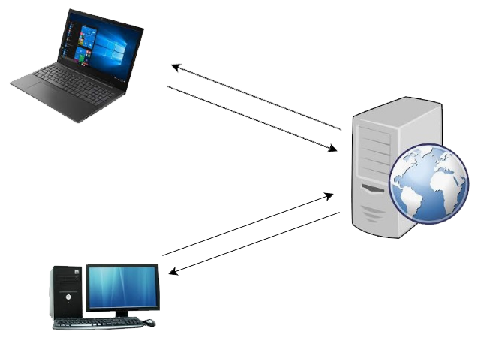
Развертывание системы
Аппаратное развертывание
Программное развертывание

Slide 13
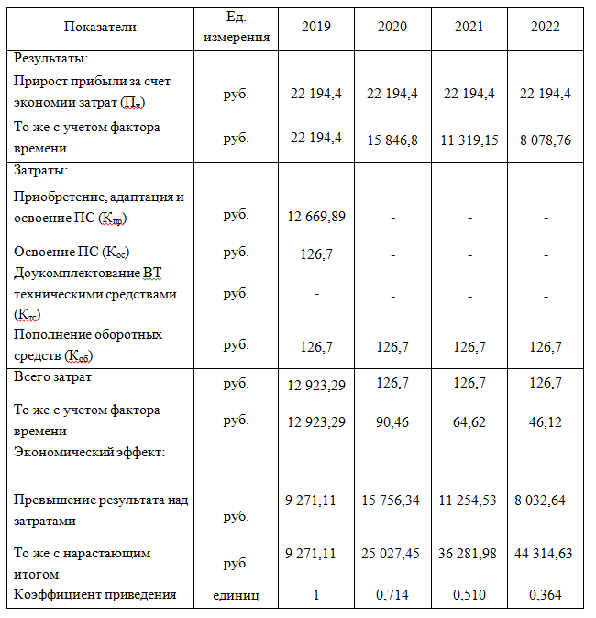
Технико-экономические показатели
Отпускная цена:
12 700 рублей
Окупаемость в течение
4-х лет использования:
44 315 рублей

Slide 14
Выводы
В процессе выполнения дипломного проекта был придуман веб-дизайн и разработана клиентская часть веб-приложения для удобного и эффективного управления программными проектами, с учетом всех требований, описанных в постановке задачи. Преимуществами созданного пользовательского интерфейса веб-приложения являются:
доступность на любом устройстве и любой операционной системе;
лаконичный и интуитивно понятный интерфейс;
контроль потраченного времени и ведение журнала работ;
охват всех необходимых потребностей для управления проектами;
загрузка документации для проекта;
возможность просмотра информации по команде и проектам;
валидация вводимых данных;
безопасность – сокрытие данных от неавторизованных пользователей.

Slide 15
Благодарю за внимание!

